Slide 1


Clases de Música 5° Básico
”Pedrito y el Lobo” PPT 14
Prof. Claudia Coñuecar

Slide 2

Objetivos a trabajar en esta unidad
Desarrollo del espíritu crítico y la sensibilidad artística
Desarrollo de las capacidades artísticas, culturales y emocionales.
Respeto y disfrute de la creación artística comprendiendo el lenguaje de las distintas manifestaciones artísticas.

Slide 3
Explicar como se trabajará el cuento musical
“Pedrito y el Lobo” es un cuento musical del compositor ruso Serguei Prokofiev.
La intención del autor y también del trabajo del cuento es que se pueda escuchar los distintos instrumentos que caracterizan a los personajes del cuento.
En este PPT 14 se trabajará sólo la melodía de “El pato”
En los PPT siguientes se trabajarán los otros personajes

Slide 4
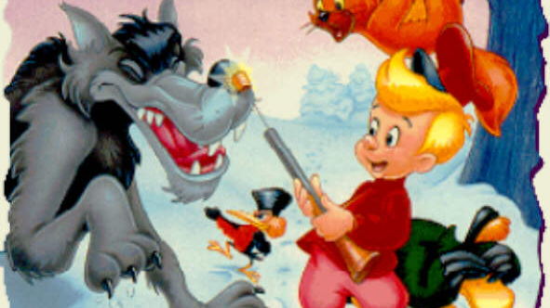
Cuento Musical
“Pedrito y el Lobo”

Slide 5
Cuento…
"...Pedro es un niño que vive con su abuelo y cuyos amigos son un pájaro, un gato que siempre anda persiguiendo al pajarillo y un pato. La casa está cercada por una valla que la separa del bosque (lugar donde habitan los lobos). Todos ellos juegan en el jardín hasta que un día, pese a las advertencias de su abuelo, Pedro salta la valla y aparece un lobo que persigue al pato hasta que lo atrapa y se lo come. Pedro decide coger al lobo así que pide al pájaro que lo distraiga para que él lo pueda atrapar con un lazo. Cuando lo consigue llegan unos cazadores con intención de matar al lobo, pero Pedro los convence para llevarlo a un zoológico."

Slide 6
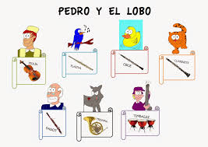
Instrumentos
En esta obra la música tiene que actuar como si pintara a los personajes a través de los instrumentos musicales eligiendo dichos instrumentos que mejor describen el carácter y personalidad de los personajes.
Cada instrumento o personaje tiene un tema musical.

Slide 7
El “pato” en la historia de pedrito y el lobo:
…Un pato ve la puerta abierta y decide salir a nadar al estanque cercano. El pájaro y el pato empiezan a discutir: «¿qué clase de ave eres tú que no puedes volar?», a lo que el pato replica: «¿Qué clase de ave eres tú que no puedes nadar?». Entonces el gato de Pedro sale sigiloso intentando atrapar a las aves y Pedro les aconseja que se pongan a salvo, el pájaro vuela a un árbol y el pato nada al centro del estanque.

Slide 8
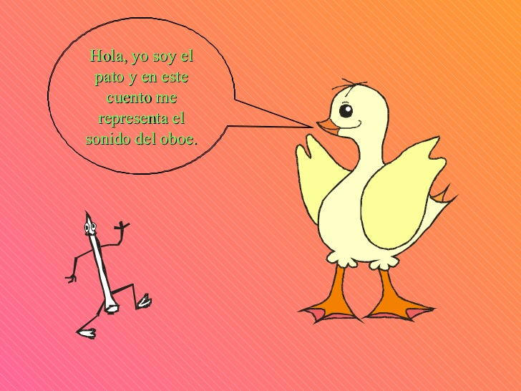

Slide 9
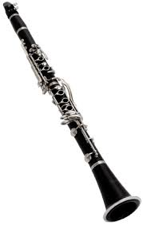
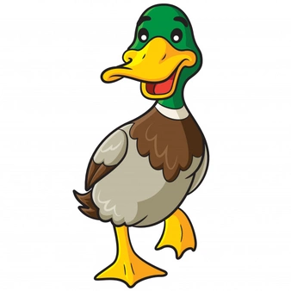
El pato representa al oboe

Slide 10
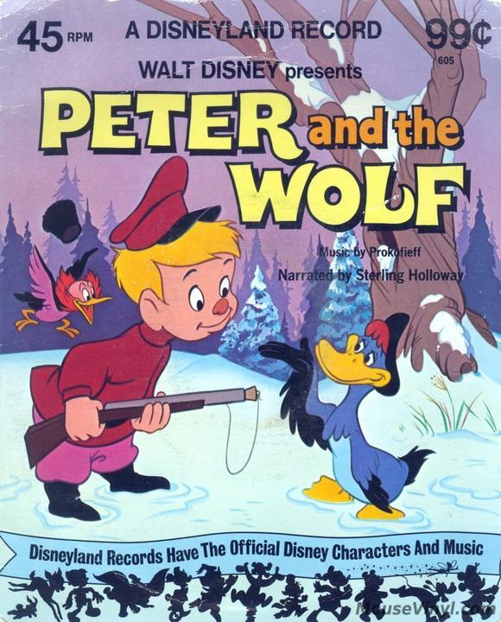

Slide 11
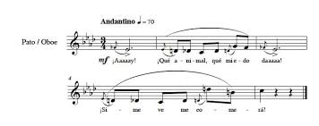
Audición 1: “Pato – Oboe”
https://youtu.be/YI_i7IWVIyQ

Slide 12
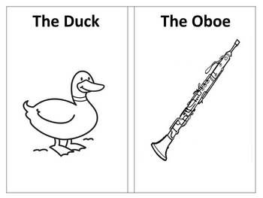
Audición 2
Narrador del “Pato – Oboe”
https://youtu.be/L7KjIjs01mw

Slide 13
Actividad musical
Contesta las siguientes preguntas relacionadas con “Pato – Oboe”
1.- ¿El oboe a qué familia instrumental pertenece?
2.- ¿Por qué crees tú que el compositor eligió el oboe para representar al “pato”
3.- ¿Qué discutían el pajarito y el pato?
4.- ¿Quién quería atrapar a las 2 aves?
5.- ¿Qué les aconseja Pedro a las aves?
6.- ¿Qué instrumentos escuchas en la audición 1?
7.- En la audición 1 ¿qué nos cuenta el narrador?

Slide 14

Información
PLAZO DE ENTREGA:
Lunes 23 de Noviembre
Indicar Nombre y curso
CORREO: cconuecar@emmanuel.cl
Whatsapp: +56978961502
Buzón Tareas página del colegio

